Slide 1

Bài 7:
Thơ Đường luật
Xa ngắm thác núi lư
Lý bạch
Notes:
Các em thân mến, thiên nhiên luôn là một nguồn cảm hứung bất tận cho thơ ca. Lý Bạch, một nhà thơ thời Đường ở Trung Quốc đi nhiều, biết rộng. Hầu hết tất cả các danh lam thắng cảnh trên đất nước Trung Hoa rộng lớn ông đều đặt chân tới. Một trong những bài thơ nổi tiếng nhất của ông viết về thiên nhiên hùng vĩ đó chính là Vọng lư sơn bộc bố - Xa ngắm thác núi Lư. Bài thơ được coi là tuyệt bút tả cảnh, qua đó thể hiện tình yêu thiên nhiên, yêu núi sông Tổ quốc của tác giả Lý Bạch

Slide 2
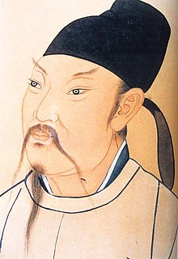
2. Tìm hiểu chung
a. Tác giả
- Tự Thái Bạch, quê ở Lũng Tây (nay thuộc tỉnh Cam Túc)
- Khi 5 tuổi, gia đình ông chuyển đến sinh sống tại làng Thanh Liên, huyện Xương Long thuộc Miên Châu (Tứ Xuyên).
- Lí Bạch xuất thân trong một gia đình thương nhân giàu có.
- Tài thơ văn của ông được bộc lộ ngay từ khi còn nhỏ, và đến năm 16 tuổi, danh tiếng của ông đã nổi khắp vùng đất Tứ Xuyên. Nhưng vì chán chốn trần gian ông bỏ lên núi Đái Thiên Sơn và bắt đầu cuộc đời ẩn sĩ.
- Ông là nhà thơ lãng mạn vĩ đại của Trung Quốc.
- Vì tính cách khoáng đạt, thơ lại hay nói đến cõi tiên nên Lí Bạch được gọi là “Thi tiên.”
Lý Bạch
(701-762)

Slide 3

2. Tìm hiểu chung
b. Tác phẩm
Tương Như dịch, trong Thơ Đường, tập II, NXB Văn học, Hà Nội, 1987
- Xuất xứ:
- Thể thơ
Thất ngôn tứ tuyệt
- PTBĐ
Biểu cảm

Slide 4
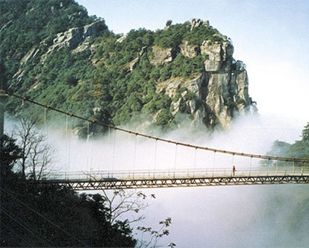
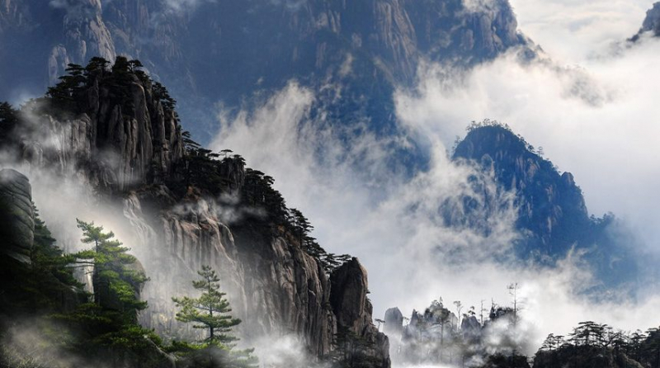

1.
bố cục
và đặc điểm thi luật của bài thơ

Slide 5
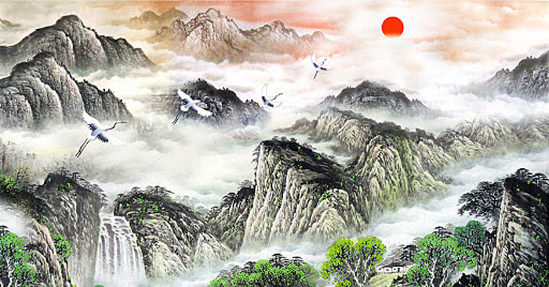
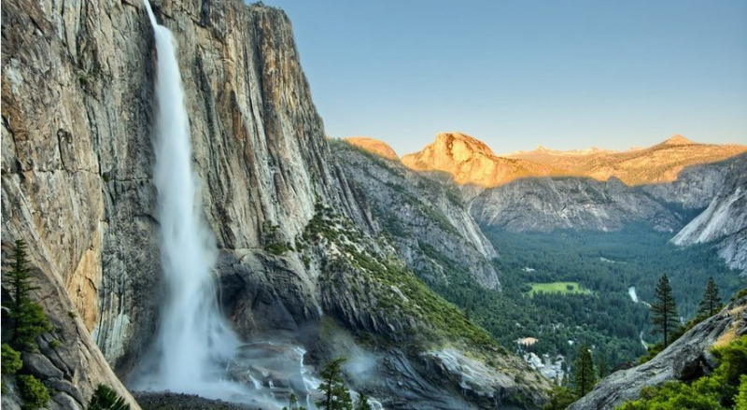
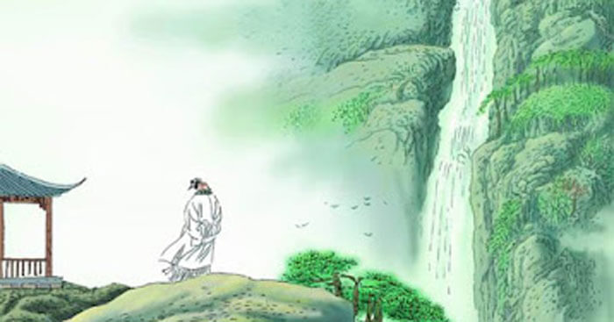
a. Bố cục
Nhật chiếu Hương Lô sinh tử yên,
Dao khan bộc bố quải tiền xuyên.
Phi lưu trực há tam thiên xích,
Nghi thị Ngân Hà lạc cửu thiên
Mở bài, miêu tả cảnh vật đỉnh núi Hương Lô
Phát hiện những vẻ đẹp khác nhau của thác nước qua điểm nhìn độc đáo của nhà thơ.

Slide 6
b. Đặc điểm thi luật của bài thơ
- Thể thơ: thất ngôn tứ tuyệt
- Dấu hiệu nhận biết:
+ Số câu: 4
+ Số chữ trong 1 câu :7
Nhật chiếu Hương Lô sinh tử yên,
Dao khan bộc bố quải tiền xuyên.
Phi lưu trực há tam thiên xích,
Nghi thị Ngân Hà lạc cửu thiên
T
B
- Niêm: chữ thứ 2:
+ câu 1 là “trắc” niêm với câu 4 cũng là “ trắc”
+ câu 2 là “bằng” niêm với câu 3 cũng là “bằng”.
B
T

Slide 7
b. Đặc điểm thi luật của bài thơ
- Vần: chỉ hiệp theo một bằng ở các câu 1,2,4 (yên- xuyên- thiên).
Nhật chiếu Hương Lô sinh tử yên,
Dao khan bộc bố quải tiền xuyên.
Phi lưu trực há tam thiên xích,
Nghi thị Ngân Hà lạc cửu thiên
T
- Nhịp: 4/3
B
→ Bài thơ tuân thủ quy định về niêm, vần, đối, nhịp của một bài thơ Thất ngôn tứ tuyệt luật trắc vần bằng theo luật Đường
B
T

Slide 8
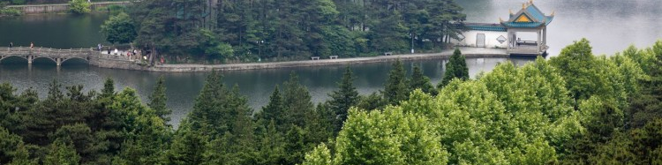

2. vị trí, điểm nhìn thác nước
Notes:
Xác định vị trí đứng ngắm thác nước của Lý Bạch và cho biết lợi thế của việc chọn điểm nhìn đó để quan sát và miêu tả cảnh vật?

Slide 9
- Vọng: Trông từ xa
Nhan đề: Vọng Lư sơn bộc bố
- Dao: xa
Vị trí: đứng từ xa
Nhật chiếu Hương Lô sinh tử yên,
Dao khan bộc bố quải tiền xuyên.
Phi lưu trực há tam thiên xích,
Nghi thị Ngân Hà lạc cửu thiên
    Tác dụng:
- Cho thấy người ngắm cảnh có tâm hồn phóng khoáng, bao quát toàn bộ cảnh vật → nổi bật vẻ đẹp hùng vĩ, hoành tránh và đầy lãng mạn của dòng thác
- Cho thấy tầm nhìn xa, rộng, bao quát vũ trụ của bậc thi nhân yêu thích tự do, phóng khoáng

Slide 10
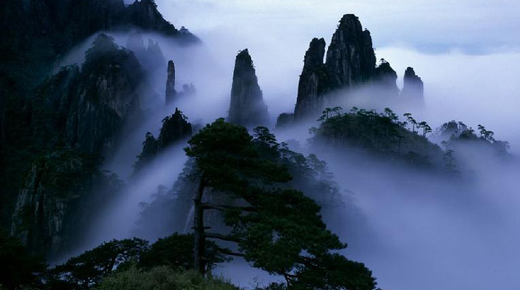
3.
Vẻ đẹp của thác nước
qua điểm nhìn của nhà thơ
Notes:
Vẻ đẹp của thác nước đã được Lý Bạch miêu tả như thế nào trong bài thơ? Hãy phân tích để thấy được vẻ đẹp đó.

Slide 11
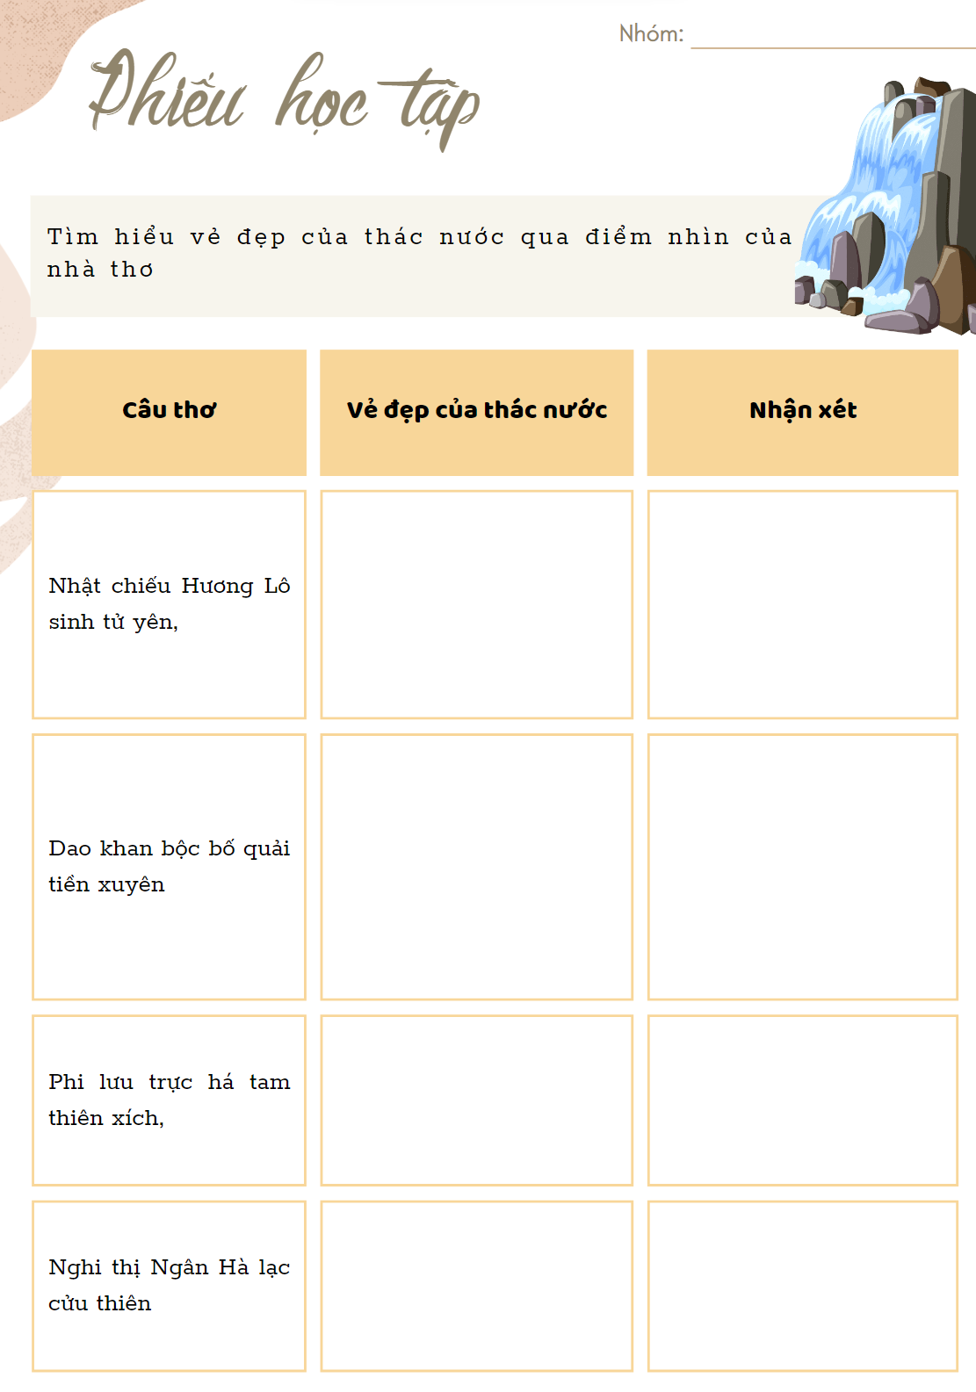

Hoạt động nhóm
  Hoàn thành phiếu học tập
  Thời gian: 5 phút

Slide 12

Nhật chiếu Hương Lô sinh tử yên,
Dao khan bộc bố quải tiền xuyên.
Phi lưu trực há tam thiên xích,
Nghi thị Ngân Hà lạc cửu thiên
Nhật chiếu Hương Lô sinh tử yên,
Ánh nắng mặt trời
Hơi nước
Khói tía bay (nối liền bầu trời và mặt đất)
Miêu tả ngọn núi Hương Lô khi mặt trời lên
Cảnh sắc huyền ảo

Slide 13

Nhật chiếu Hương Lô sinh tử yên,
Dao khan bộc bố quải tiền xuyên.
Phi lưu trực há tam thiên xích,
Nghi thị Ngân Hà lạc cửu thiên
Dao khan bộc bố quải tiền xuyên.
Miêu tả trực tiếp thác nước
- Động từ “quải”: treo
→ Thác nước chảy mạnh, nhưng nhìn từ xa, thác nước như không chảy mà như đang được treo trước dòng sông giống như dải lụa trắng.

Slide 14
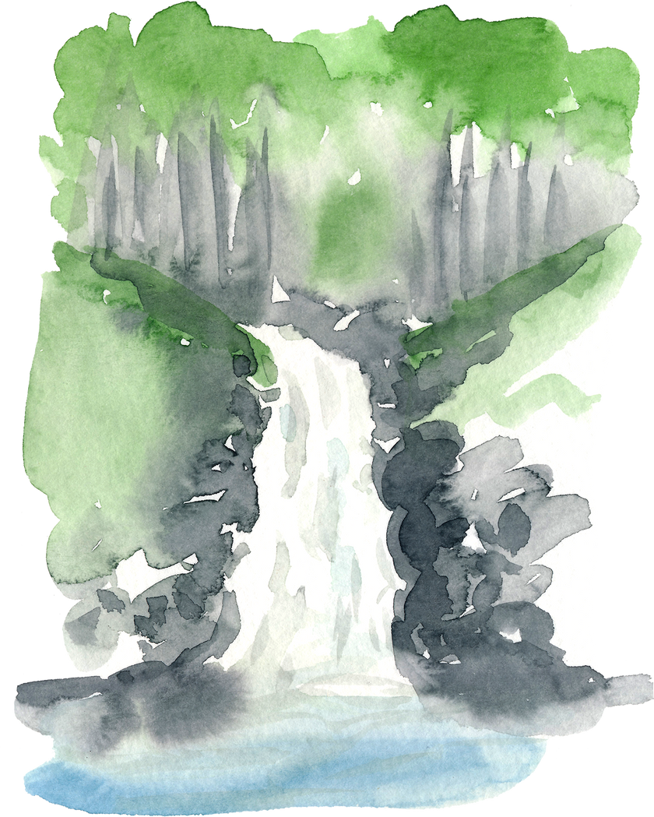
Nhật chiếu Hương Lô sinh tử yên,
Dao khan bộc bố quải tiền xuyên.
Phi lưu trực há tam thiên xích,
Nghi thị Ngân Hà lạc cửu thiên
- Động từ
+ “phi lưu”: thác chảy như bay
+ trực há: đổ thẳng xuống
Phi lưu trực há tam thiên xích,
→ Sự hoành tráng, kì vĩ của thác nước (tốc độ bay, sức mạnh của thác nước, núi cao hùng vĩ)
- Số ước lệ “tam thiên xích”: ba nghìn thước → ấn tượng về độ cao như nối với bầu trời của thác nước.

Slide 15
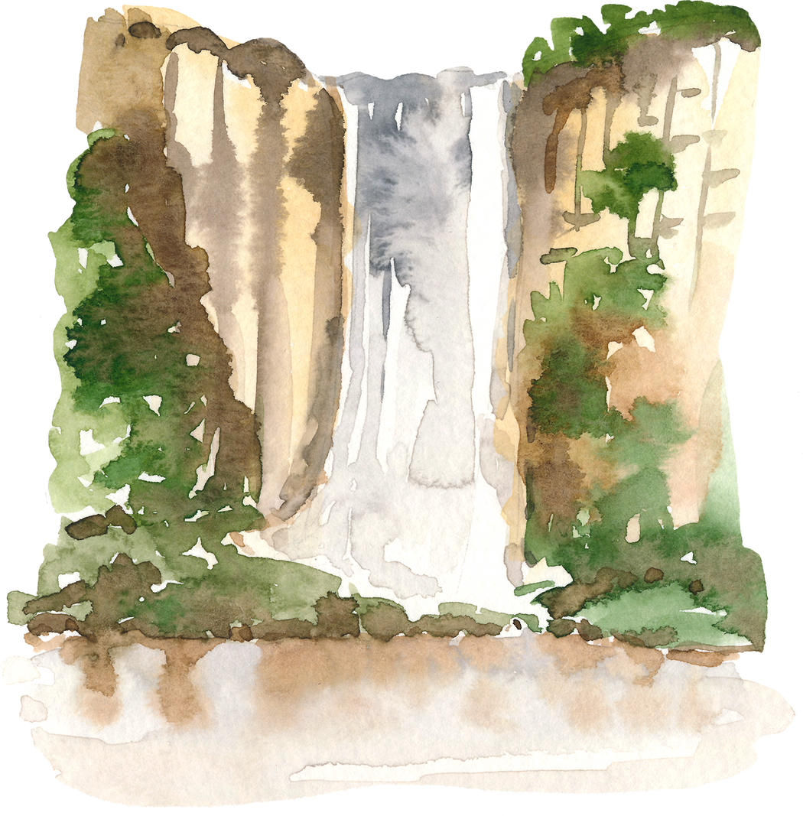
Nhật chiếu Hương Lô sinh tử yên,
Dao khan bộc bố quải tiền xuyên.
Phi lưu trực há tam thiên xích,
Nghi thị Ngân Hà lạc cửu thiên
Nghi thị Ngân Hà lạc cửu thiên
- Sự tưởng tượng độc đáo (dải Ngân Hà rơi xuống chín tầng mây)
- Cách nói cường điệu, phóng đại: diễn tả vẻ đẹp tráng lệ của thác nước

Slide 16

Nhật chiếu Hương Lô sinh tử yên,
Dao khan bộc bố quải tiền xuyên.
Phi lưu trực há tam thiên xích,
Nghi thị Ngân Hà lạc cửu thiên
- Ca ngợi vẻ đẹp kì vĩ của thiên nhiên trong mối quan hệ với con người.
- Tư thế của con người: hào sảng, tự tin, làm chủ cả vũ trụ bao la

Slide 17
Trình bày một phút
Ví dụ:
Hình ảnh khiến em ấn tượng nhất là: “Nghi thị Ngân Hà lạc cửu thiên”. Tác giả sử dụng cách nói cường điệu, phóng đại → khiến cho hình ảnh dải sáng nhạt với những vì tinh tú nhấp nháy, vắt ngang bầu trời những đêm mùa hạ, không phải là một dòng sông thực, mà chỉ là một dòng sông trong tưởng tượng
Em thích nhất hình ảnh nào trong bài thơ? Vì sao? Hãy chỉ ra biện pháp nghệ thuật mà nhà thơ sử dụng để khắc họa hình ảnh đó.
Nhật chiếu Hương Lô sinh tử yên,
Dao khan bộc bố quải tiền xuyên.
Phi lưu trực há tam thiên xích,
Nghi thị Ngân Hà lạc cửu thiên

Slide 18
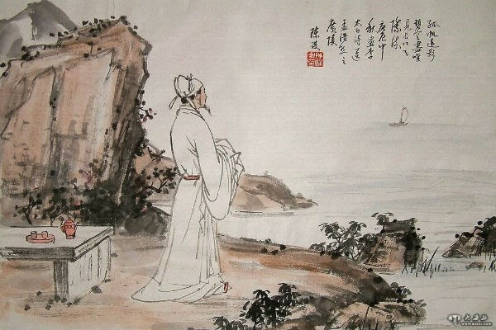
4.
Tâm hồn
và tính cách của nhà thơ
Notes:
Qua vẻ đẹp của cảnh vật được miêu tả trong bài thơ, em thấy được những vẻ đẹp gì trong tâm hồn và tính cách của Lý Bạch?

Slide 19

Là người yêu thiên nhiên
Có tâm hồn trong sáng, tính cách hào phóng, mạnh mẽ, lãng mạn
Giữa cảnh và tình có sự thống nhất, gắn bó mật thiết, bút pháp tả cảnh ngụ tình được sử dụng một cách tinh tế (thiên nhiên đẹp, kì vĩ- tình yêu, sự gắn bó của tác giả.

Slide 20

1. Nghệ thuật
- Điểm nhìn độc đáo
- Nghệ thuật tả cảnh ngụ tình
- Cách sử dụng từ ngữ linh hoạt
2. Nội dung
- Vẻ đẹp kì vĩ của thiên nhiên
- Vị thế làm chủ, yêu thiên nhiên của con người

Slide 21

Vẽ lại bức tranh thác núi Lư theo tưởng tượng của em

